Slide 1
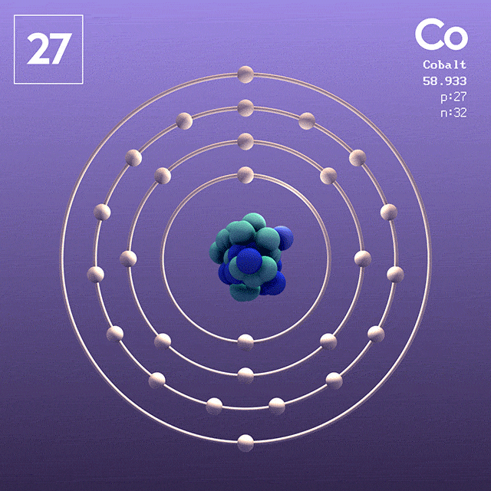
Курс лекций «Общая химия»
ЛЕКЦИЯ 1. Основные понятия и законы химии.
Классы неорганических соединений
Новикова Анастасия Александровна
канд. хим. наук, доцент кафедры «Химия» ДГТУ

Slide 2
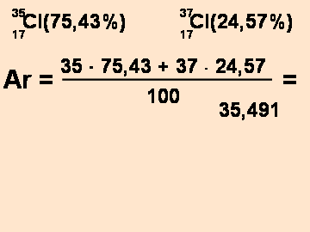
Основные понятия
Атом
Химический элемент
Изотоп
Ядро атома состоит из протонов (p⁺) и нейтронов (n⁰)
Число протонов в ядре равно атомному номеру элемента и числу электронов в атоме

Slide 3
Основные понятия
Молекула – наименьшая частица вещества, способная к самостоятельному существованию и обладающая основными химическими свойствами вещества.
Вещество – устойчивое скопление частиц, обладающих массой покоя. Скопление частиц, не имеющих массу покоя – поле.

Slide 4
Относительная атомная масса ( Аr) – отношение массы данного атома к 1/12 части массы атома С-12 ( 1,66 . 10 ^{–27}кг – 1 а.е.м.).
Относительная молекулярная масса (Мr) – отношение массы данной молекулы к 1/12 части массы атома С-12. Она равна сумме масс всех атомов, входящих в состав молекулы.
Эти величины безразмерные.

Slide 5
1 моль – количество вещества (ν или n), содержащее столько же структурных единиц (молекул, атомов, ионов, электронов…), сколько содержится атомов в 12 граммах изотопа С-12. В 12 г углерода содержится 6,022. 10²³ атомов.
N_{А} = 6,022 . 10²³ моль⁻¹ – число Авогадро
Масса одного моля вещества - молярная масса (М) [г/моль, кг/моль].

Slide 6
ОСНОВНЫЕ ЗАКОНЫ ХИМИИ
1. Закон сохранения массы и энергии
(Ломоносов 1760, Эйнштейн 1905)
В изолированной системе сумма масс и энергий постоянна
Е = m . c²

Slide 7
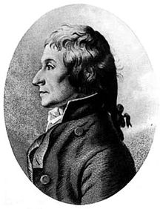
2. Закон постоянства состава (Ж.Л.Пруст, 1808 г)
Каждое химическое соединение, независимо от способа его получения, всегда обладает постоянным качественным и количественным составом.
Жозеф Луи Пруст
(1754—1826)

Slide 8
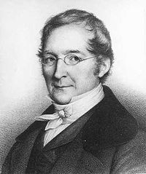
3. Закон простых объемных отношений (Гей-Люссак, 1808 г)
Объемы вступающих в реакцию газов относятся между собой, а так же к объемам образующихся газообразных продуктов при неизменных условиях, как небольшие целые числа.
2 Н₂(г) + О₂(г) → 2 Н₂О (пар)
V(Н₂) : V(О₂) : V(Н₂О) = 2 : 1 : 2
Ж. Л. Гей-Люссак
(1778 – 1850)

Slide 9
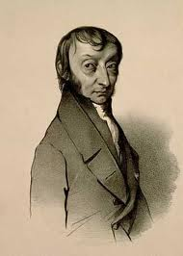
4. Закон Авогадро (1811г)
В равных объемах любых газов, взятых при одинаковых условиях, содержится одинаковое число частиц (молекул)
.
Амедео Авогадро
(1776 — 1856)

Slide 10
Следствия:
Один моль любого газа при одинаковых условиях занимает один и тот же объем
При Н.У. 1 моль любого газа имеет объем
V_{m} = 22,4 л/моль (молярный объем)
Н.У. Т₀ = 273 К (0 ⁰С);
Р₀ = 101, 3 ∙ 10³ Па = 760 мм.рт.ст. = 1 атм.

Slide 11
2. Массы равных объемов двух газов, взятых при одинаковых условиях, относятся друг к другу как их молярные массы.
-
относительная плотность первого газа по второму, показывает во сколько раз один газ тяжелее другого.
Абсолютная плотность газа при н.у.

Slide 12
5. Закон эквивалентов
Химический эквивалент (Э, моль) – это такое количество вещества, которое соединяется с 1 молем атомов водорода или замещает такое же количество атомов водорода в хим. реакции.
Эквивалентная масса (М_{Э}, г/моль) – масса 1 химического эквивалента.

Slide 13
Простые вещества:
Сложные вещества:
к – количество катионов (анионов);
z - заряд катиона (аниона) по модулю.

Slide 15
Кислоты

Slide 16
Основания

Slide 17
Соли

Slide 18
Оксиды

Slide 19
Закон эквивалентов: Массы реагирующих друг с другом веществ, а так же продуктов реакции пропорциональны их эквивалентным массам.
А +В = С

Slide 20
ОСНОВНЫЕ ГАЗОВЫЕ ЗАКОНЫ
1.Объединенный закон Бойля-Мариотта и Гей-Люссака (закон газового состояния)

Slide 21
2. Уравнение состояния идеального газа
(уравнение Менделеева-Клапейрона)
R - универсальная газовая постоянная
R = 8,314 Дж/моль∙К (СИ)
Р (Па); V(м³); Т(К); m (г; кг); М (г/моль; кг/моль).

Slide 22
Классификация неорганических соединений
Если молекулы состоят из одинаковых атомов – вещество называется простым (Н₂, О₂, Cl₂, Fe, Mn…), из разных атомов - сложным или химическим соединением (СО₂, H₂SO₄, FeCl₃…).
Металлы
Неметаллы
Благородные газы

Slide 23
Сложные вещества
Классификация неорганических соединений
Оксиды
Гидроксиды
Соли
Кислоты
Основания
Амфотерные
гидроксиды

Slide 24
Оксиды
Оксиды – это сложные вещества, состоящие из двух химических элементов, один из которых – кислород со степенью окисления -2
Общая формула:
Э_{m}O_{n}
m число атомов элемента Э,
n – число атомов кислорода.
Примеры: CO₂ оксид углерода (IV)
FeO оксид железа (II)

Slide 25
Классификация оксидов по кислотно основным свойствам
Оксиды 1) несолеобразующие
N2O, NO, CO, SiO
2) Солеобразующие
Основные Амфотерные Кислотные
CaO ZnO P2O5
Ca(OH)2 ? H3 PO4
Оксиды металлов
(с.о. +1,+2)
Оксиды металлов
(с.о. +3, +4),
а также оксиды
ВеО, ZnO, SnO, PbO
Оксиды неметаллов,
оксиды металлов
(с.о.+5,+6,+7)

Slide 26
Оксиды
Свойства оксидов и гидроксидов в периоде изменяются от основных через амфотерные к кислотным, т.к. увеличивается положительная степень окисления элементов.
Na⁺₂ O, Mg⁺²O , Al⁺³₂ O₃
Na⁺OН, Mg⁺²(OН)₂, Al⁺³ (OН)₃
В главных подгруппах основные свойства оксидов и гидроксидов возрастают сверху вниз.
основные амфотерный
щелочь
слабое
основание
амфотерный
гидроксид

Slide 27
Какие элементы периодической системы образуют амфотерные соединения?
Неметаллы, исключая элементы побочных подгрупп
Элементы, образующие амфотерные оксиды и гидроксиды
Металлы

Slide 28
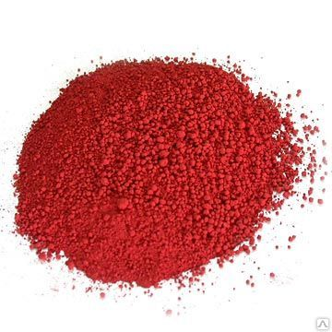
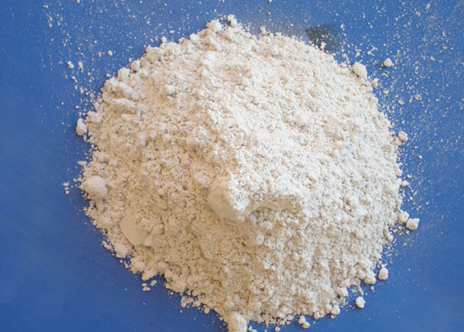
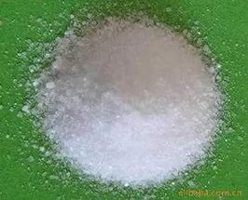
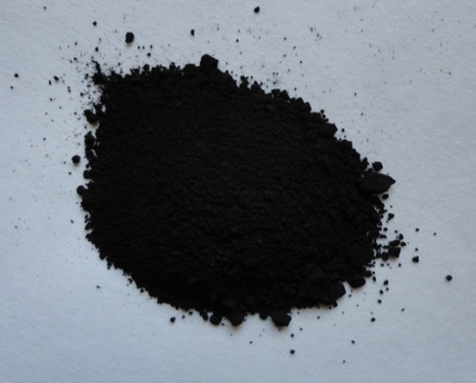
Основные оксиды
Общая формула Ме₂О, МеО
Физические свойства
При комнатной температуре основные оксиды твердые, кристаллические вещества чаще всего нерастворимые в воде;
Окрашенные в различные цвета, например Cu₂O – красного цвета, СаO – белого.
CaO
ВaO
Cu₂O
CuO

Slide 29
Химические свойства основных оксидов
О.О. + кислота =соль + вода
CaO + H₂ SO₄ → CaSO₄ + H₂O
2) О.О. + кислотный оксид = соль
СaO + SiO₂ = CaSiO₃
3) О.О.(раств) + вода = основание (щелочь)
Na₂О + H₂O → 2NaOH
4) О.О. + амфотерный оксид = соль
Na₂О + ZnO → Na₂ ZnO₂

Slide 30
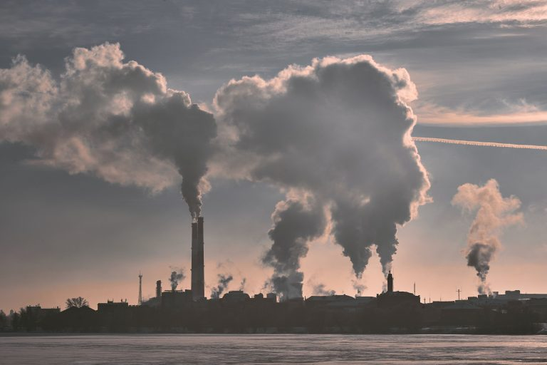
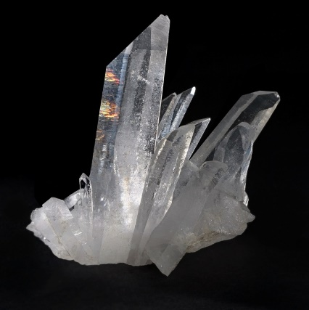
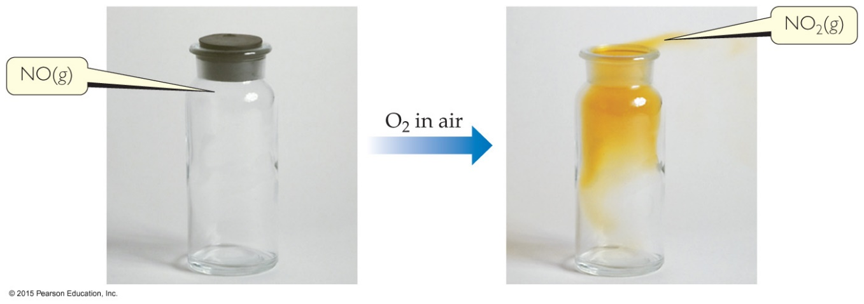
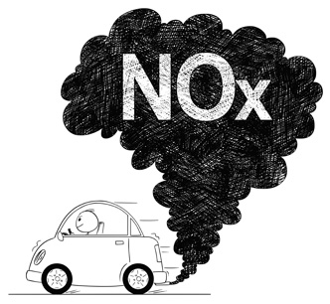
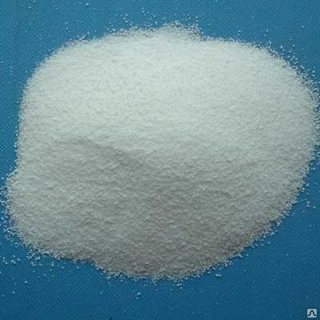
Кислотные оксиды
Агрегатное состояние различное: Р₂О₅ – твердый, SiO₂ – твердый, СО₂ – газообразный, SO₃ – жидкий при комнатной температуре, затвердевающий уже при 17°С в твердую кристаллическую массу.
Имеют различный цвет.
Все кислотные оксиды, кроме SiO₂,
растворимы в воде.
SiO₂
Р₂О₅

Slide 31
Химические свойства кислотных оксидов
К.О. + основание = соль + вода
CO₂ + Mg(OН)₂= MgCO₃ + H₂O
2) К.О. +О.О. = СОЛЬ
SO₃ + MgO = MgSO₄
3) К.О. + вода = кислота (кроме SiO₂)
Р₂O₅ + 3H₂O = 2H₃РO₄

Slide 32
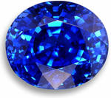
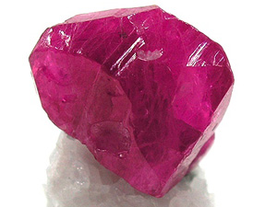
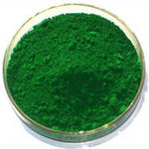
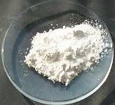
Амфотерные оксиды
Al₂O₃ (оксид алюминия) очень твердые прозрачные кристаллы. Температура плавления – 2053 °C, температура кипения – 3000 °C.
Оксид алюминия как минерал называется корунд.
Крупные прозрачные кристаллы корунда используются как драгоценные камни. Из-за примесей корунд бывает окрашен в разные цвета: рубин, сапфир.
Cr₂O₃ (оксид хрома(III)) –кристаллы зеленого цвета, нерастворимые в воде.
Используют как пигмент при изготовлении декоративного зеленого стекла и керамики.
ZnO (оксид цинка) – бесцветный кристаллический порошок, нерастворимый в воде. Используется для приготовления белой краски (цинковые белила)

Slide 33
Химические свойства амфотерных оксидов
Основные свойства
С кислотами: ZnO + 2НСl → ZnСl₂ + Н₂О
С кислотными оксидами: ZnO+ SiO₂ = ZnSiO₃
силикат цинка
Кислотные свойства
С основаниями: ZnO + 2NaОН = Na₂ZnO₂ +Н₂О
цинкат натрия
2. С основными оксидами: ZnO + MgО = MgZnO₂

Slide 34
Способы получения оксидов
1) Взаимодействие простых веществ с кислородом
S + O₂ = SO₂
4Al + 3O₂ = 2Al₂O₃
2) Взаимодействие простых веществ и солей с кислотами-окислителями C + 4HNO₃(р-р) = СO₂ + 4NO₂ + H₂O
Cu + 4HNO₃(конц.) = Cu(NO₃)₂ + 2NO₂ + + 2H₂O
Na₂SO₃ + 2H₂SO₄= 2NaHSO₄ + SO₂⁭ + H₂O
3) Горение
сложных веществ: СН₄ + 2О₂ = СО₂ + 2Н₂О
простых веществ: 2Mg + О₂ = 2MgО

Slide 35
Способы получения оксидов
4) Термическое разложение
Нерастворимых оснований
Cu(OН)₂=CuО + H₂O
CaCO₃ = CaO + CO₂
Mg(OH)₂ = MgO + H₂O
2. Некоторых кислот
H₂SiO₃ = SiO₂ + H₂O
2H₃BO₃ = B₂O₃ + H₂O
3. Некоторых солей
СаСО₃= СО₂ + Н₂О

Slide 36
Гидроксиды
Гидроксиды – это неорганические соединения, содержащие в составе гидроксильную группу (-ОН )
Общая формула:
Э(ОН)_{n}
где Э – элемент (металл или неметалл)

Slide 37
Классификация гидроксидов
Гидроксиды
Основания
Амфотерные
гидроксиды
Кислоты
Ca(ОН)₂, Fe(OН)₃
Cu(ОН)₂
NaОН
Fe(OН)₃, Al(OН)₃
Zn(OН)₂, Be(OН)₂
Н₂SO₄, НClO₄,
Н₂WO₄, Н₂СО₃

Slide 38
Основания
Основания – это сложные вещества, состоящие из ионов металлов и связанных с ними одного или нескольких гидроксид-ионов (ОН⁻)
М(ОН)_{n}
где М – металл, n – число групп ОН и в то же время заряд иона металла
+
+2
+3
NaOH Ca(OH)₂ Fe(OH)₃

Slide 39
Химические свойства растворимых оснований
Изменяют цвет индикаторов:
Лакмус – на синий
Фенолфталеин – на малиновый
2. Взаимодействуют со всеми кислотами (реакция нейтрализации)
NaOH + HCl → NaCl + H₂O
3. Взаимодействуют с кислотными оксидами
2NaOH + SO₃ → Na₂SO₄ + H₂O
4. Взаимодействуют с растворами солей, если образуется газ или осадок
2 NaOH + CuSO₄ → Cu(OH)₂↓ + Na₂SO₄

Slide 40
5. Взаимодействуют с некоторыми неметаллами (серой, кремнием, фосфором)
2 NaOH +Si + H₂O → Na₂SiO₃ + 2H₂↑
6. Взаимодействуют с амфотерными гидроксидами
2 NaOH + Zn(ОН)₂ → Na₂[Zn(OH)₄]

Slide 41
Химические свойства нерастворимых оснований
1. Взаимодействуют с кислотами (реакция нейтрализации)
Fe(OH) ₂ + H₂SO₄ → FeSO₄ + 2H₂O
2. Разложение при нагревании. Нерастворимые основания при нагревании разлагаются на основный оксид и воду:
t º
Cu(OH)₂↓ → CuO + H₂O

Slide 42
Способы получения растворимых оснований (щелочей)
Взаимодействие щелочных и щелочноземельных металлов их оксидов с водой
2Na + 2H₂O = 2NaOH + H₂
СаO + H₂O = Са(OН)₂
Способы получения нерастворимых оснований
Взаимодействие раствора щелочи с раствором соли
3NaOH + АlCl₃ = Al(OH)₃ + 3NaCl
2NaОН + CuSO₄ → Cu(OH)₂ + Na₂SO₄

Slide 43
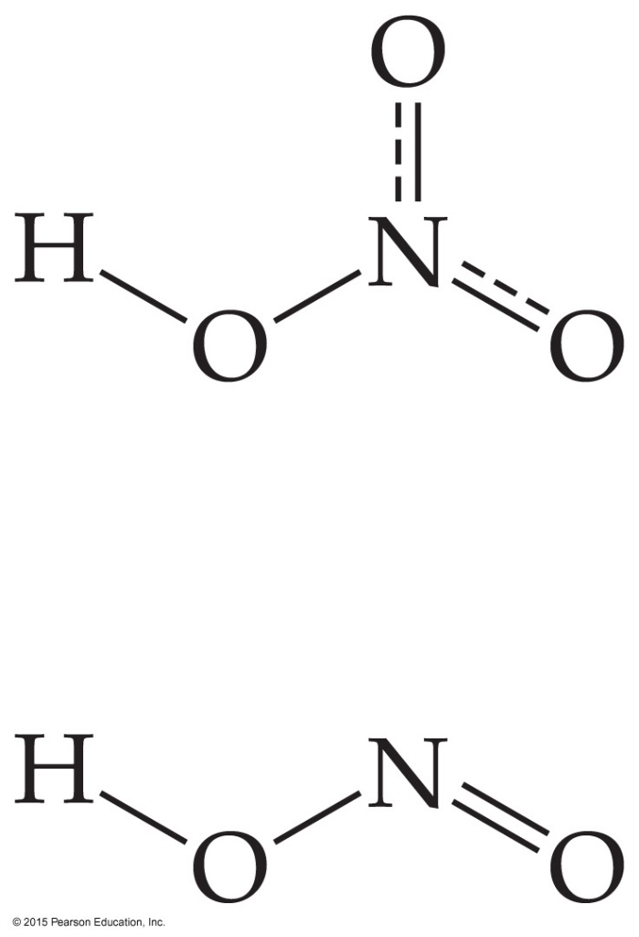
Кислоты
Кислоты – это сложные вещества, молекулы которых состоят из атомов водорода и кислотных остатков.
Азотная кислота HNO₃
Сильны окислитель
Важный продукт промышленности
Азотистая кислота HNO₂
Неустойчивая слабая кислота
На воздухе склонна к окислению до азотной кислоты

Slide 44
Кислоты азота
https://www.youtube.com/watch?v=pJSQq494oV4

Slide 45
Названия распространенных кислот
Формула | Название
HCL | Хлороводородная (соляная)
H₂S | Сероводородная
HBr | Бромоводородная
HNO₃ | Азотная
HNO₂ | Азотистая
H₂SO₄ | Серная
H₂SO₃ | Сернистая
H₂CO₃ | Угольная
H₂SiO₃ | Кремниевая
H₃PO₄ | Фосфорная
HF | Фтороводородная (плавиковая)

Slide 46
Классификация кислот
Признаки классификации | Группы кислот | Примеры
Наличие кислорода в кислотном остатке | А) кислородные; Б) бескислородные | А) H₃PO₄, H₂SO₄; ,Б) HBr, H₂S
Основность | А) одноосновные; Б) многоосновные | А) HNO₃, HCl; Б) H₂SO₄, H₃PO₄
Растворимость в воде | А) растворимые; Б) нерастворимые | А) HNO₃, HCl; Б) H₂SiO₃
Летучесть | А) летучие; Б) нелетучие | А) H₂S, HNO₃ Б) H₂SO₄, H₃PO₄
Степень диссоциации | А) сильные; Б) слабые | А) HNO₃, HCl; Б) H₂SO₃, H₂CO₃
Стабильность | А) стабильные; Б) нестабильные | А) H₂SO₄, HCl Б) H₂SO₃, H₂CO₃

Slide 47
Типичные реакции кислот
1. Кислота + основание = соль + вода
H₂SO₄ +2 NaOH = Na₂SO₄ + 2H₂O
2. Кислота + оксид металла = соль + вода
2 HCl+CuO = CuCl₂ + H₂O
3. Кислота + металл = водород + соль
2HCl +Zn = ZnCl₂ + H₂
Условия: - в ряду напряжений металл должен стоять до водорода
в результате реакции должна получиться растворимая соль
4. Кислота + соль = новая кислота + новая соль
Условия: - в результате реакции должны получиться газ, осадок или вода.
BaCl₂ + H₂SO₄ = BaSO₄ + 2HCl

Slide 48
Способы получения кислот
1. Взаимодействие кислотных оксидов с водой
SO₃ + H₂O = H₂SO₄ CO₂ + H₂O = H₂CO₃
2. Вытеснение более летучей кислоты из её соли менее летучей кислотой
NaCl + H₂SO₄(конц.) = HCl + Na₂SO₄
3. Гидролиз галогенидов или солей
PCl₅ + 4H₂O = 3H₃PO₄ + 5HCl
4. Из простых веществ (для бескислородных кислот)
H₂ + Cl₂ = HCl
H₂ + S = H₂S

Slide 49
Амфотерные гидроксиды
Гидроксид алюминия можно записать как основание и как кислоту
Al(OH)₃
=
AlO₃H₃
=
Основание
=
H₃AlO₃
Кислота

Slide 50
Амфотерные гидроксиды
Элемент | Гидроксид-основание | Гидроксид-кислота
Ве | Ве(ОН)2 | Н2ВеО2
Zn | Zn(OH)2 | H2ZnO2
Al | Al(OH)2 | H3AlO3- алюминивая кислота (ортоформа). HAlO2 – метаалюминиевая кислота (метаформа)
Cr | Cr(OH)3 | H3CrO3-хромовая кислота (ортоформа) HCrO2- метахромовая кислота (метаформа)
Pb | Pb(OH)4 PbO(OH)2 (PbO nH2O) | H4PbO4 – (ортоформа) H2PbO3- (метаформа)

Slide 51
Химические свойства амфотерных гидроксидов
Основные свойства
С кислотами: Al(OH)₃ + 3HCl = AlCl₃ +3H₂O
Хлорид алюминия
Кислотные свойства
С основаниями:
H₃AlO₃ + 3NaOH = Na₃AlO₃+3H₂O
Алюминат натрия

Slide 52
Соли – это сложные вещества, состоящие из ионов металлов и кислотных остатков.
BaSO4 K3N Na3PO4
Соли образуются при замещении атомов
водорода в кислоте на ионы металлов.
Например:
HCl Na Cl HNO₃ NaNO₃
H₂S Na₂S H₂SO₄ Na₂SO₄

Slide 53
Номенклатура солей
Название Соли
Название кислотного остатка
Название металла в родительном падеже
+
=

Slide 54
Названия солей бескислородных кислот
называем неметалл ( латинское название) с суффиксом – ид (в им. падеже);
Металл (в род. падеже).
NaCl – хлорид натрия
Al₂S₃ – сульфид алюминия
FeBr₂ – бромид железа (II)
FeBr₃ – бромид железа (III)

Slide 55
Названия солей кислородсодержащих кислот
Называем ион кислотного остатка (в именительном падеже);
с суффиксами:
-ат для высшей степени окисления;
-ит для низшей степени окисления.;
Называем металл (в родительном падеже).
Na₂SO₄– сульфат натрия
Na₂SO₃ - сульфит натрия
Fe (NO₂)₂ – нитрит железа (II)
Fe (NO₃) ₃ – нитрат железа (III)

Slide 56
Номенклатура солей
F –
Cl –
Br –
I –
S ²⁻
SO₃ ²⁻
SO₄ ²⁻
CO₃ ²⁻
SiO₃ ²⁻
NO₃ –
NO₂ –
PO₄ ³⁻
PO₃ –
ClO₄ –
Na F Фторид натрия
NaCl Хлорид натрия
NaBr Бромид натрия
Na I Иодид натрия
Na₂S Сульфид натрия
Na₂SO₃ Сульфит натрия
Na₂SO₄ Сульфат натрия
Na₂CO₃ Карбонат натрия
Na₂SiO₃ Силикат натрия
Na NO₃ Нитрат натрия
Na NO₂ Нитрит натрия
Na₃PO₄ Ортофосфат натрия
Na PO₃ Метафосфат натрия
NaClO₄ Хлорат натрия

Slide 57
Типы солей
Нормальные (средние) -это соли, в которых все атомы водорода соответствующей кислоты замещены на атомы металла.
NaCl, Na₂SO₄, Na₃PO₄
Кислые - это соли, в которых атомы водорода замещены только частично.
NaHSO₄, Na₂HPO₄, NaH₂PO₄
Основные - это соли, в которых группы ОН соответствующего основания частично замещены на кислотные остатки.
MgOHCl, Al(OH)₂NO₃
Двойные (смешанные) - это соли, в которых содержится два разных катиона и один анион.
KAl(SO₄)₂, Fe(NH₄)₂(SO₄)₂
Комплексные - это соли, в состав которых входит комплексный йон.
Na₂[Zn(OH)₄], K₃[Fe(CN)₆]

Slide 58
Химические свойства
1. Соли реагируют с металлами( исключения активные металлы: Li, Na, K, Ca, Ba - которые при обычных условиях реагируют с водой):
Fe + CuSO₄ = FeSO₄ + Cu
2. Соли реагируют с кислотами:
Na₂CO₃ + 2HCl = 2NaCl + CO₂ + H2O
3. Карбонаты, сульфиты разлагаются при нагревании:
СaCO₃ = CaO + CO₂

Slide 59
Химические свойства
4. Соли реагируют с некоторыми кислотными оксидами:
CaCO₃ + SiO₂ = CaSiO₃ + CO₂
5. Соли реагируют с другими солями с образованием новых нерастворимых солей:
Na₂SO₄ + BaCl₂ = BaSO₄ + 2NaCl
6. Соли реагируют с растворимыми основаниями с образованием нерастворимого основания:
AlCl₃ + 3KOH = Al(OH)₃ + 3KCl

Slide 60
Получение солей
Взаимодействие металлов и неметаллов:
2Fe + 3Cl2 = 2FeCl3
Взаимодействие кислотных оксидов с основными и амфотерными оксидами:
CaO + CO2 = CaCO3
ZnO + SiO2 = ZnSiO3
Взаимодействие двух разных солей с образованием новой
нерастворимой соли:
Na2CO3 + CaCl2 = CaCO3 + 2NaCl
Взаимодействие оснований и кислот:
NaOH + HCl = NaCl + H2O
Взаимодействие более активного металла с солями:
FeCl2 + Zn = ZnCl2 + Fe
Действие кислот на металлы, стоящие в ряду напряжений металлов до H2 :
Zn + 2HCl = ZnCl2 + H2

Slide 61
Генетическая связь
Связь между классами неорганических соединений, основанная на получении веществ одного класса из веществ другого класса, называется генетической.

Slide 62
Генетическая связь между классами неорганических соединений
МЕТАЛЛ
ОСНОВНЫЙ
ОКСИД
ОСНОВАНИЕ
+
+
СОЛЬ
НЕМЕТАЛЛ
КИСЛОТА
КИСЛОТНЫЙ
ОКСИД

Slide 63
Генетическая связь отражается в генетических рядах. В состав любого генетического ряда входят вещества различных классов неорганических соединений.
Генетический ряд металла показывает:
Металл → Основной оксид → Соль → Основание → Новая соль.
Уравнения реакций к генетическому кальция Ca → CaO → Ca(OH)₂ → CaCO₃ :
2Ca + O₂ = 2 CaO
CaO + H₂O = Ca(OH)₂
Ca(OH)₂ + H₂CO₃ = CaCO₃ + 2H₂O

